Slide 1
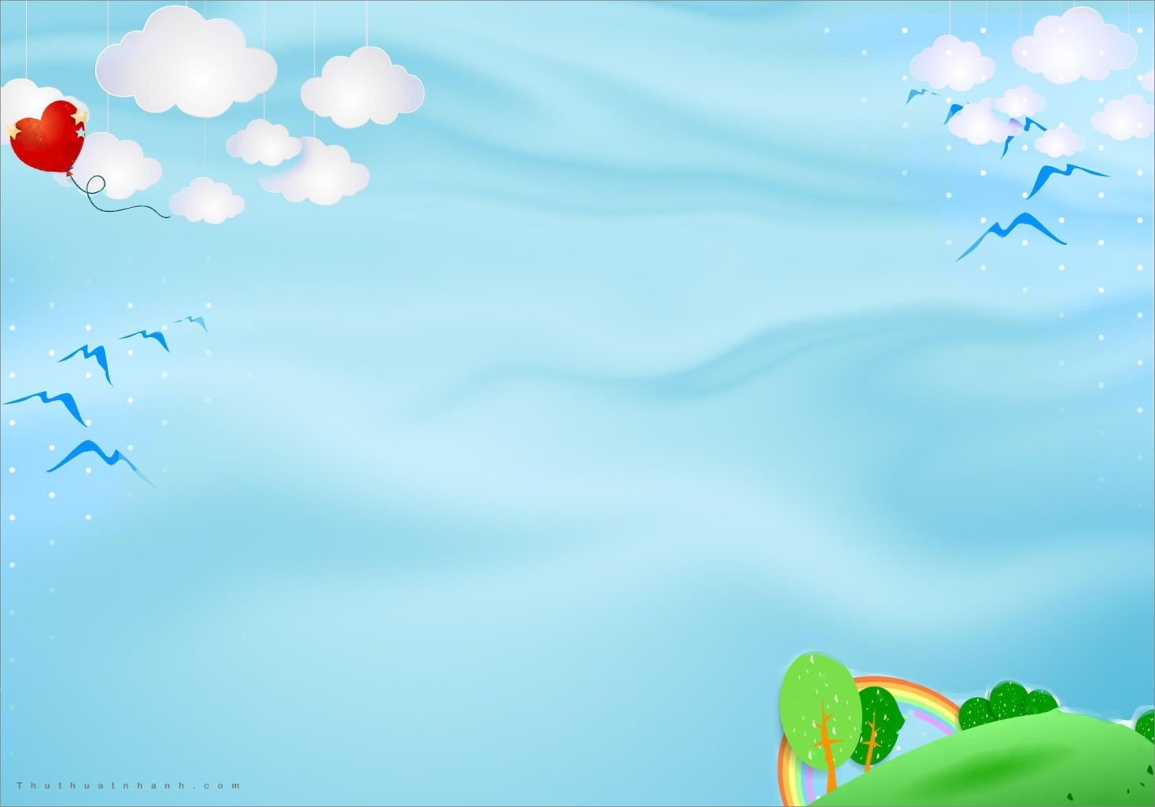
Chủ đề : Bé yêu động vật
Hoạt động học: Nhận biết tập nói
Đề tài : Chú gà trống đáng yêu
Độ tuổi : Nhà trẻ
Giáo viên : Nguyễn Thị Hiền

Slide 2
a) Kiến thức:
- Trẻ biết gọi tên và nói được đặc điểm đặc trưng của con
gà trống
- Trẻ biết được lợi ích của con gà trống đối với đời sống
con người: gà gáy báo hiệu mọi người thức dậy, các món ăn
chứa nhiều chất dinh dưỡng từ thịt gà...
b) Kỹ năng:
- Rèn kĩ năng quan sát, chú ý, ghi nhớ có chủ định cho trẻ
- Phát triển ngôn ngữ cho trẻ
- Rèn trẻ nói đủ câu, nói rõ từ
c) Giáo dục:
- Trẻ hứng thú tham gia vào các hoạt động
- Giáo dục trẻ thích ăn những món ăn từ gà, biết được
chất dinh dưỡng trong món ăn được chế biến từ gà.
- Trẻ biết yêu quý, chăm sóc và bảo vệ con gà.

Slide 3
2. Chuẩn bị:
- Giáo án điện tử
Nhạc một số bài hát bài hát : “ Gà trống thổi kèn”,
“Con gà trống”
- Một số tranh ảnh về thức ăn cho gà, rổ cho trẻ chơi

Slide 4
a) Hoạt động mở đầu:
- Cô và trẻ cùng vận động theo bài hát: “ Gà trống
thổi kèn” và trò chuyện với trẻ về bài hát:
+ Các con vừa hát bài hát gì?
+ Bài hát nhắc đến con vật gì nào?
- Cô giới thiệu: Các con ơi! Bài hát nhắc đến con
gà trống đấy! Để giúp cho các con hiểu rõ hơn về
con gà trống thì hôm nay cô và các con hãy cùng nhau
nhận biết về con gà trống nhé !

Slide 5
* Nhận biết tập nói về con gà trống
Cô cho trẻ xem hình ảnh về con gà trống và gợi ý cho trẻ
nêu lên những đặc điểm của con gà trống ( đầu gà, mình gà,
chân gà và cánh gà)
Cô khái quát lại nội dung: Gà trống là con vật nuôi trong
gia đình. Gà trống có đầu, mình, đuôi và chân gà. Trên đầu gà
có cái mào, con mắt và cái mỏ gà. Mình gà có 2 cái cánh,
có rất là nhiều lông, lông của gà rất là nhiều màu sắc, thật là
sặc sỡ. Đuôi gà rất là cong và dài. Gà có 2 cái chân, chân gà
giúp gà di chuyển, đi được khắp mọi nơi, dưới chân gà có rất
là nhiều móng nhọn, giúp gà bới đất để tìm thức ăn đấy !
- Cô gợi ý trẻ kể tên một số thức ăn hằng ngày của con gà trống ?
Cô giáo dục trẻ biết lợi ích của con gà trống đối với đời
sống của con người
- Cô giáo dục trẻ biết yêu quý, bảo vệ và chăm sóc gà

Slide 6
Trò chơi 1: “Ai nhanh hơn ”
+ Cách chơi: Cô chia lớp thành 2 đội. Cô đã chuẩn bị
rất nhiều thức ăn cho gà. Nhiệm vụ của các con là khi
nghe hiệu lệnh của cô thì từng thành viên của mỗi đội
sẽ thi đua với nhau lên chọn thức ăn và bỏ vào rổ của
đội mình. Trong thời gian 1 bản nhạc đội nào đem về
nhiều thức ăn cho gà hơn thì đội đó sẽ là đội chiến thắng
+ Luật chơi: Mỗi bạn chỉ được chọn 1 loại thức ăn

Slide 7
Trò chơi 2: “ Bắt chước hành động của con gà trống”
+ Cách chơi: Cô sẽ nói tên các động tác mô phỏng lại các
hành động của con gà trống: gà gáy, gà vỗ cánh, gà bới đất,
gà mổ thóc...Nhiệm vụ của các con là sẽ bắt chước các động
tác của con gà trống.
+ Luật chơi: Nếu bạn nào làm sai thì sẽ nhảy lò cò 1 vòng
- Cô tổ chức cho trẻ chơi
- Cô nhận xét kết quả chơi, động viên, khen ngợi trẻ

Slide 8
Hoạt động kết thúc:
Cho trẻ hát và vận động theo nhạc bài: “ Con gà trống ”

